Slide 1
Programación Arduino
Tinkercad Entradas y Salidas Digitales.

Slide 2
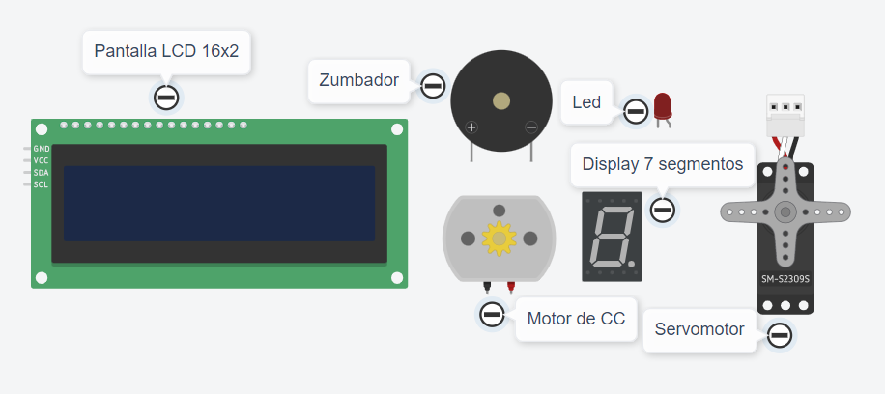
Salidas
Los elementos de salida en un circuito electrónico con Arduino, hace referencia a toda aquel elemento en el que el sistema Arduino actúa para que realice una acción determinada. Entre los elementos de salida tenemos:

Slide 3




Salidas en programación de Arduino por bloques
En la programación por bloques de Arduino en Tinkercad, contamos con las siguientes opciones de programación para escribir o enviar datos a las salidas:
SALIDAS GENERALES
Permite escribir los pines digitales del Arduino uno por uno
Permite enviar una señal PWM de acuerdo al valor digital colocado entre 0 y 1023.
BLOQUES PARA ACTUADORES ESPECÍFICOS
LED RGB
Color deseado
Rojo
Verde
Azul

Slide 4






Salidas en programación de Arduino por bloques
BLOQUES PARA ACTUADORES ESPECÍFICOS
Servomotor
Gira el servomotor conectado en el pin indicado de acuerdo a los angulos indicados
Piezo
Emite un sonido a una corneta o piezo conectada en el pin correspondiente
Silencia el sonido del piezo conectado en el pin correspondiente
Pantalla de reloj de 7 segmentos
Configura la pantalla LED a utilizar
Escribe el dato en la pantalla led

Slide 5
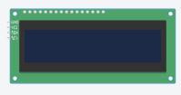
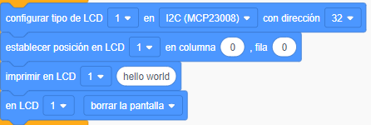
Salidas en programación de Arduino por bloques
BLOQUES PARA ACTUADORES ESPECÍFICOS
LCD I2C
Comandos para uso del LCD por comunicación I2C

Slide 6
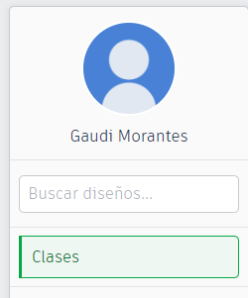
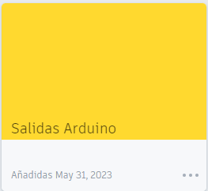
Arduino + Tinkercad
Únete a la Clase en Tinkercad:
IYT02_Momento03
Conectate con tu APODO
Entra a la actividad: Salidas en Arduino
Continua

Slide 7
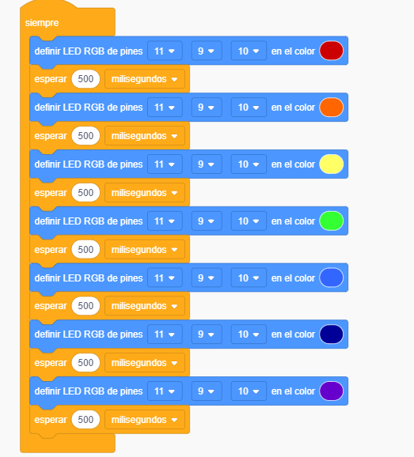

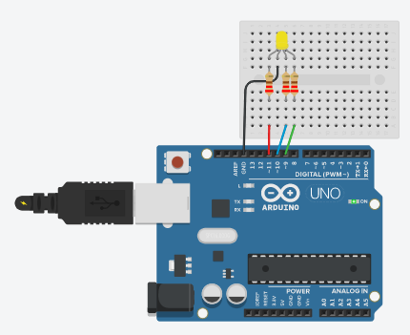
Circuito 01: LED RGB (5 ptos)
Realice en Tinkercad el circuito para ver la secuencia de colores del arcoiris en un led RGB
Continua

Slide 8
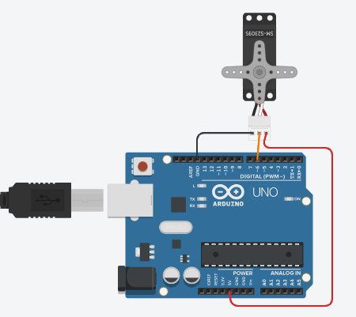
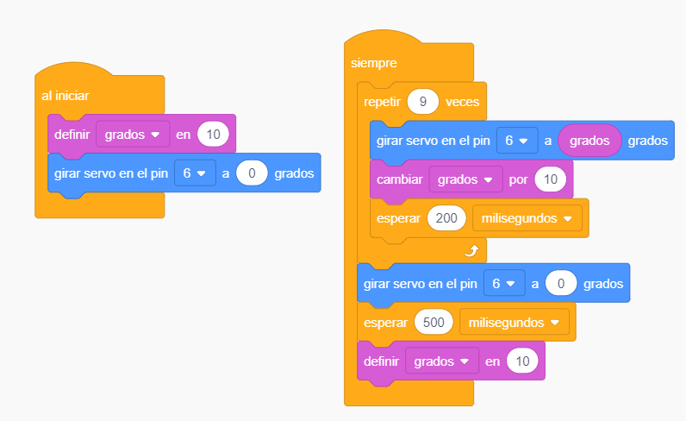
Circuito 02: Servomotor (5 ptos)
Realice en Tinkercad el circuito y la programación para mover el servomotor de 0 a 90 grados en pasos de 10 grados cada 200 ms
Continua

Slide 9
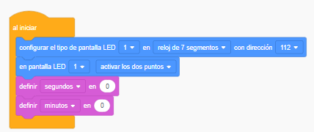
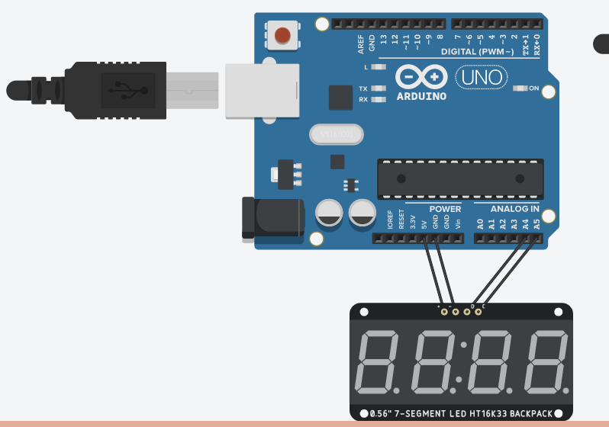
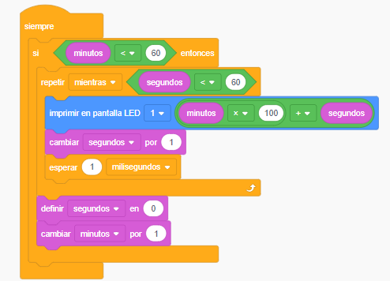
Circuito 03: Pantalla 7s Reloj (5 ptos)
Realice en Tinkercad un cronómetro de minutos: segundos con una pantalla reloj 7 segmentos
Continua

Slide 10
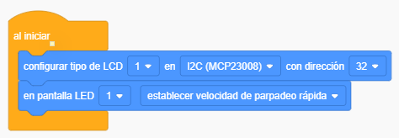
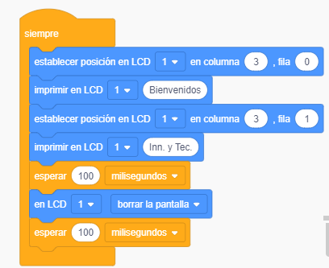
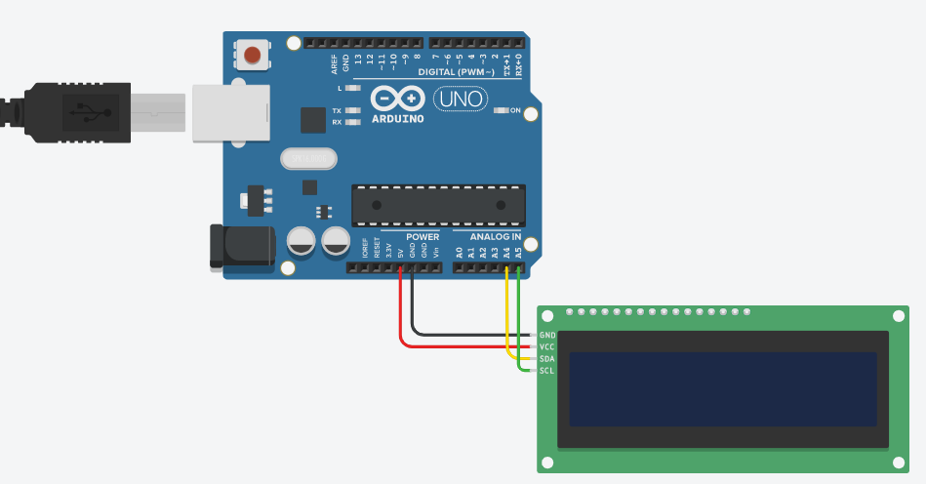
Circuito 04: LCD (5 ptos)
Realice en Tinkercad un mensaje de Bienvenida al laboratorio de IyT en un lcd que parpadee
Fin de la presentación

